Slide 1
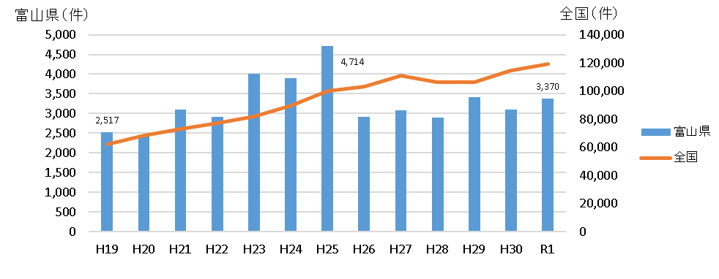
配偶者からの暴力の防止及び被害者の保護等に関する基本的な計画（第４次）[素案]の概要
（富山県ＤＶ対策基本計画）
資料１
第１章 計画の趣旨
第３章 計画の目標等
１ 計画策定の趣旨
※ＤＶ防止法の改正（R1.6施行）： 配偶者暴力相談支援センターと児童相談所の連携を明文化、被害者の同伴家族も保護の対象に
目標
男女が互いの人権を尊重し、配偶者等からの暴力のない社会の実現
ＤＶ防止法の改正や県民意識の実態を踏まえ、ＤＶの未然防止をはじめとして、被害者の相談から自立にいたるまでの総合的な施策を着実に 展開し、暴力のない社会をめざすもの
（１）ＤＶは、犯罪行為をも含む重大な人権侵害
（２）被害者の人権や被害者本人の意思の尊重
（３）被害者の子ども等も保護・支援の対象であること
（４） ＤＶ防止、被害者保護、切れ目のない自立支援は国、県、市町村の責務
（５）国、県、市町村等の関係機関と民間団体等の連携・協働
基本
理念
２ 計画の性格と役割
（１）ＤＶ防止法第２条の３の規定に基づく基本計画
（２）富山県民男女共同参画計画の他、子育て支援、人権、児童虐待、福祉、教育などとの連携
（３）市町村、関係機関、関係団体等の主体的な参画と、県と連携した積極的な取組みを期待
（４）県民に対して、計画の推進について理解と協力を期待
５つの基本目標(17の重点目標)
第４章 計画の内容
基本目標Ⅲ 安全な保護体制の構築
９ 女性相談センターを中心とした保護体制の整備
①女性相談センターにおける一時保護体制の充実
②医学的・心理学的ケアの充実
③保護命令の通知を受けた場合の安全確保
④多様なニーズに対応した一時保護体制の構築
⑤広域連携の推進
10 心身の健康回復に向けた支援
①カウンセリングや特別相談の実施
②女性相談センターを中心としたメンタルヘルスケアの実施
③自助グループの活動支援
11 子どものケア体制の充実
①子どもの支援のための体制づくり
②子どもの学習支援及び安全確保
３ 計画期間
基本目標Ⅰ 暴力の根絶を目指す社会づくり
の推進
１ 暴力の根絶を目指す社会づくりの推進
①正しいＤＶ理解の促進と予防のための教育・啓発の
実施
②家庭・地域・職場等における啓発
２ 若年層への教育・啓発の強化
①小学校・中学校・高等学校等における教育・啓発
②民間団体との連携
③デートＤＶ防止のための啓発
④ＳＮＳ等を活用したＤＶ予防教育・啓発の実施
３ 調査研究への取組み
①男女間における暴力に関する調査の実施
②加害者対策への取組み
令和３年度から令和７年度までの５年間
※国の基本方針の見直しや新たに盛り込むべき事項が生じた場合は必要に応じて見直し
第２章 富山県におけるＤＶの現状
現 状 と 課 題 へ の 対 応
■ＤＶ相談件数の状況
■一時保護件数
Ｈ19年度の2,517件に比べ、Ｒ元年度は3,370件と増加。高水準で推移。
年度 | 件数
Ｈ１９ | ４５件
Ｈ２５ | ４９件
R１ | ３１件
■保護命令発令件数
基本目標Ⅳ 被害者の自立に向けた切れ目のない
支援体制の強化
12 関係機関との連絡調整
①手続きの一元化等
②被害者等に係る情報の保護
13 生活基盤確立のための支援
①各種法制度の情報提供等の充実
②法的な手続きについての支援
③ひとり親世帯の自立支援
④被害者の子どもに対するサポートの充実
⑤就業支援の充実
⑥住宅の確保に向けた支援
年度 | 件数
Ｈ１９ | ２１件
Ｈ２５ | １３件
R１ | １６件
県：県女性相談ｾﾝﾀｰ、県民共生ｾﾝﾀｰ、富山市・高岡市・南砺市(H22～)の各女性相談員が受付・処理した件数
国：配偶者暴力相談支援センターにおける件数
基本目標Ⅱ 通報への適切な対応と安心して
相談できる体制の整備
４ 発見・通報等に関する体制整備
①ＤＶ発見・通報のための周知
②民生委員児童委員、人権擁護委員等への働きかけ
③児童相談所等との連携
④医療関係者への周知
５ 通報への適切な対応
①被害者と同伴家族の緊急時における安全確保
②配偶者暴力相談支援センターにおける対応
③警察における対応
④関係機関の連携による対応
⑤教育機関・医療機関における対応
６ 相談体制の充実
①身近な地域での相談窓口の充実
②女性相談センターの相談機能の強化
③警察の相談体制の充実
④男性や性的少数者からの相談体制の整備
⑤多様な相談窓口の情報提供と周知の強化
７ 職務関係者等の能力向上への取組み強化
①相談窓口職員の研修の充実
②相談員のメンタルヘルスケアの充実
③職務関係者等に対する研修
８ 高齢者・障害者・外国人等への支援の充実
①支援情報の提供
②相談体制の充実
③高齢者世帯等への見守り体制の構築
■ＤＶの認識状況
■ＤＶの加害・被害の状況
身体的暴力は夫婦間であっても暴力であるとする割合が９割を超えているが、精神的暴力は「暴力である」という認識が低い
■配偶者等からの被害経験
２５．６％ （22.7％）
⇒ ４人に１人は被害経験者
女性：30.0％(29.6％) 男性：18.8％(13.8％)
■配偶者等への加害経験
２３．０％ （20.6％）
⇒ ４～５人に１人は加害経験者
女性：19.6％(13.2％) 男性：28.4％(30.3％)
■交際相手からの被害経験
１４．４％ （9.0％）
⇒ ７人に１人は被害経験者
女性：17.0％(11.8％) 男性：9.9％(5.6％)
行為 | どんな場合でも暴力にあたると思う割合
長期間の無視 | ４１．０％ （32.7％）
行動の制限 | ４８．７％ （48.9％）
異性との会話を許さない | ５３．６％
手でぶつ、足でける | ９６．５％ （91.9％）
物でなぐる、投げつける | ９６．８％ （91.7％）
基本目標Ⅴ 関係機関等の連携・協働による効果的な
施策実施体制の整備
14 地域における取組みの強化
①市町村配偶者暴力相談支援センターの設置促進
②市町村基本計画策定の推進
③身近な地域での相談窓口の充実（再掲）
④市町村におけるＤＶ理解の啓発と相談体制強化に向けた支援
⑤県と市町村との役割分担・相互協力
15 関係機関の連携協力体制の強化
①富山県ＤＶ対策連絡協議会の充実
②配偶者暴力相談支援センター等を中心とした地域における
ネットワークの整備
③配偶者暴力相談支援センターと児童相談所との連携の推進
④関連するネットワークとの連携協力
⑤県と市町村との役割分担・相互協力（再掲）
⑥他の都道府県との連携
⑦その他の関係機関との連携強化
16 民間団体との連携・協働の充実
①民間団体との連携と協働
②民間団体等への支援の強化
17 苦情処理体制の整備
（資料）「令和元度男女間における暴力に関する調査」 （ ）内は前回調査結果（Ｈ26年実施）
■暴力を防止するための対策と被害者への支援
相談しやすい環境を整備する（同性の相談員の配置など） | 56.7%
家庭や学校等で、暴力を防止するための教育を行う | 55.1％
加害者への罰則を強化する | 49.6％
被害者の体や心のケアを行う体制を整備する | 40.5％
被害者が一時的に避難するための施設を整備する | 40.3％
環境や体制等の整備が上位となっている
（資料）「令和元年度男女間における暴力に関する調査」

